Slide 1
9° ANO – ENSINO FUNDAMENTAL II
MATEMÁTICA
SECRETARIA MUNICIPAL DE EDUCAÇÃO E CULTURA DE ALFENAS
Clique aqui para continuar

Slide 2
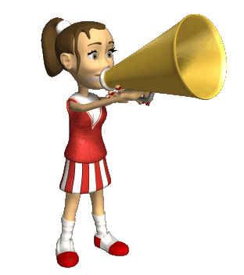
ATENÇÃO!!!
NÃO HÁ NECESSIDADE DE REALIZAR A IMPRESSÃO DESTE MATERIAL.
AS ATIVIDADES NÃO SÃO OBRIGATÓRIAS.
OS(AS) ALUNOS (AS) IRÃO REVER ESTAS ATIVIDADES NA VOLTA ÀS AULAS.
AOS PAIS, ALUNOS E/OU RESPONSÁVEIS;
Imagem disponível em: https://m.gifanimados.com/Gifs-Tecnologia/Animaciones-Equipos-Sonido/Megafonos/Animadora-Con-Megafono-90620.php
https://br.pinterest.com/pin/265571709265294874/
ANTERIOR
PRÓXIMA

Slide 3
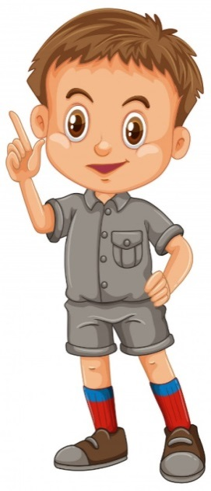
ALUNO,
COPIE OS LINKS ABAIXO PARA FAZER AS LEITURAS DAS CARTILHAS E RESOLVA AS ATIVIDADES PROPOSTAS.
Oi! Tudo bem? Esperamos que estejam todos bem! Está preparado para testar seus conhecimentos sobre Matemática? Preparamos algumas atividades para você nesse momento de pandemia e as cartilhas ao lado com informações sobre o Coronavírus.
Resolva as atividades no
seu caderno.
Imagem disponível em: https://br.freepik.com/vetores-premium/menino-feliz-apontando-dedo_2178474.htm
Disponível em:
Disponível em:
https://drive.google.com/file/d/1WoyueUThO-nxSdyKAnOOgd7SHI4m9jOE/view?fbclid=IwAR2VG49PA8Y8BeUoPEAimUSzWotsFsndPTF-A4I9ycLgx3X5dzbHh10FsdU
https://www.ana.gov.br/noticias/diretoria-colegiada-aprova-medidas-em-decorrencia-do-novo-coronavirus-covid-19/cartilha_coronavirus.pdf/view
PRÓXIMA
ANTERIOR

Slide 4
ATIVIDADES:
Leia a notícia abaixo e resolva a atividade a seguir:
RIO JÁ TEM MAIS DE 67 MIL CASOS DE CORONAVÍRUS; MORTES PASSAM DE 6.700
O Estado do Rio de Janeiro registrou 68 mortes por covid-19 e 3223 novos casos da doença no período de 24 horas, segundo boletim divulgado na tarde deste domingo (7) pela secretaria estadual de Saúde. Agora são 6.707 mortos 67.756 casos no total. Se fosse um país, o estado do Rio seria o 20° do mundo com mais infectados. O recorde de mortes em 24 horas foi registrado na última quarta-feira (3), com 324 casos. [...]
https://www.msn.com/pt-br/noticias/brasil/rio-já-tem-mais-de-67-mil-casos-de-coronavírus-mortes-passam-de-6-700/ar-BB15acKm?ocid=spartan-dhp-feeds
Imagem disponível em: https://br.pinterest.com/lizkrucker/gifs-para-todos/
PRÓXIMA
ANTERIOR

Slide 5
I- Segundo a notícia do slide anterior, “O recorde de mortes em 24 horas foi registrada na última quarta-feira (3), com 324 casos”. Suponha que mantenha essa proporção, qual o número de casos em 1 semana (7 dias)?
A
2.260
C
2.268
SUGESTÃO DE VÍDEOAULA PARA ESSA ATIVIDADE:
https://www.youtube.com/watch?v=7gK3-QG363o
Copie o link acima para assistir à aula no youtube.
B
2.264
D
2.272
Imagem disponível em:https://estacao-da-leitura.webnode.pt/espa%C3%A7o-crian%C3%A7a/
https://tenor.com/search/coronavirus-gifs
Responda em seu caderno
PRÓXIMA
ANTERIOR

Slide 6
A informação ao lado foi retirada da Cartilha do Ministério da Saúde, indicada para a sua leitura.
OMS- Organização Mundial de Saúde
Leia a informação acima, a manchete e a lide da reportagem abaixo e resolva a atividade a seguir:
Imagem disponível em: https://tenor.com/search/coronavirus-gifs
Minas Gerais ultrapassa 3 mil casos confirmados de coronavírus e tem 118 mortos
Foram 180 pessoas diagnosticadas e sete novos óbitos em decorrência da doença nas últimas 24 horas
Por Gabriel Moraes 09/05/20 - 10h01
https://www.otempo.com.br/coronavirus/minas-gerais-ultrapassa-3-mil-casos-confirmados-de-coronavirus-e-tem-118-mortos-1.2335255
ANTERIOR
PRÓXIMA

Slide 7
II- Atenção para a informação: Dados da OMS mostram que 80% dos casos são leves.
Segundo a reportagem acima, foram 180 pessoas diagnosticadas em Minas Gerais, até o data de 09/05/2020. Considerando a porcentagem dos dados da OMS, qual o número de casos leves em Minas Gerais, nessa data?
Imagem disponível em: https://sites.google.com/site/karenpaulettehernandezdiaz25/tics
https://tenor.com/search/corona-gifs
SUGESTÃO DE VÍDEOAULA PARA ESSA ATIVIDADE:
A
36
C
108
https://www.youtube.com/watch?v=nUgAGtEBleM
Copie o link acima para assistir à aula no youtube.
B
60
D
144
Responda em seu caderno
PRÓXIMA
ANTERIOR

Slide 8
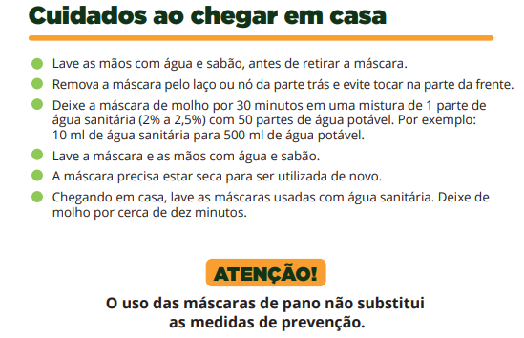
A informação abaixo foi retirada da Cartilha do Ministério da Saúde, indicada para a sua leitura.
Leia a informação e resolva a atividade a seguir:
https://tenor.com/search/corona-gifs
Imagem disponível em: https://www.eshopsatelite.com.br/acessorio-satelital/418-satfinder-sathero-profissional-sh-300hd-satelites-dvb-s-dvb-s2.html
ANTERIOR
PRÓXIMA

Slide 9
III- De acordo com a informação do slide anterior, devemos utilizar, para a lavagem da máscara, 10 ml de água sanitária para 500 ml de água potável. Joãozinho colocou 1250 ml de água potável para lavar sua máscara.
Quantos ml de água sanitária ele deverá utilizar?
A
25
C
100
SUGESTÃO DE VÍDEOAULA PARA ESSA ATIVIDADE:
Imagem disponível em: https://tenor.com/search/coronavirus-gifs
http://suzettepaula.blogspot.com/2008/11/atividades-de-cincias.html
https://www.youtube.com/watch?v=7gK3-QG363o
B
50
D
1000
Copie o link acima para assistir à aula no youtube.
Responda em seu caderno
ANTERIOR
PRÓXIMA

Slide 10
IV- Augusto vai ao supermercado e deseja utilizar uma camiseta, uma bermuda, um tênis e uma máscara. Sabe-se que ele possui 6 camisetas, 5 bermudas, 3 tênis e 7 máscaras. De quantas maneiras distintas Augusto poderá vestir-se?
SUGESTÃO DE VÍDEOAULA PARA ESSA ATIVIDADE:
https://www.youtube.com/watch?v=3dm6pq6akQI
A
270
B
1890
C
630
D
1990
Copie o link acima para assistir à aula no youtube.
Imagem disponível em: https://tenor.com/search/corona-gifs
https://www.jadair.asso.fr/page/template.php?page=res
Responda em seu caderno
ANTERIOR
FIM

Slide 11
Agora, vamos conferir as respostas?
Atividade 1: C
Atividade 2: D
Atividade 3: A
Atividade 4: C

Slide 12
Siga as dicas que você aprendeu e se cuide!
TCHAU!!!
Referência da imagem: https://br.pinterest.com/pin/388928117819787774/

